Slide 1


苏教版二年级语文下册
识 字 2

Slide 2

创设情境
同学们有没有去过桂林？谁来说一说，你眼中的桂林是什么样的？
“桂林山水甲天下！”

Slide 3
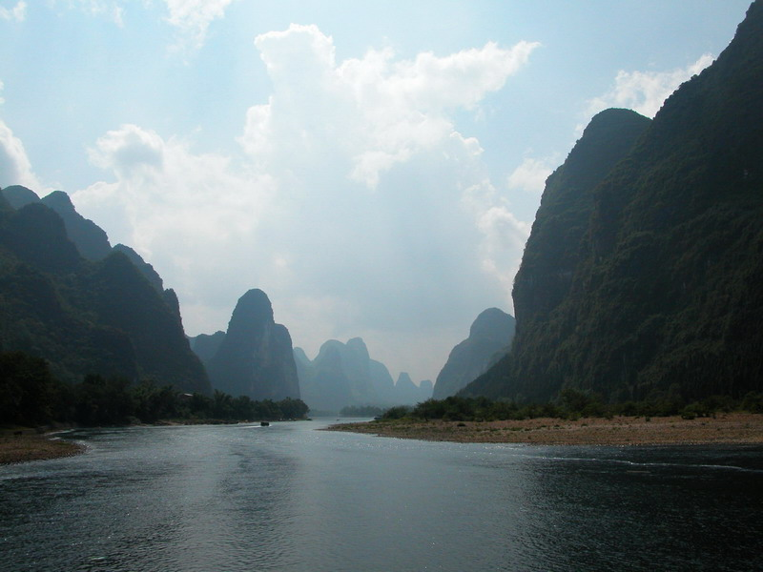

Slide 4
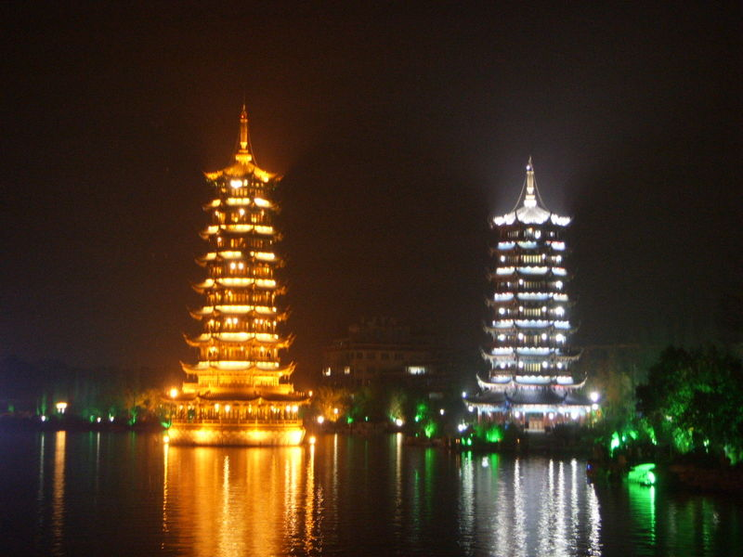

Slide 5
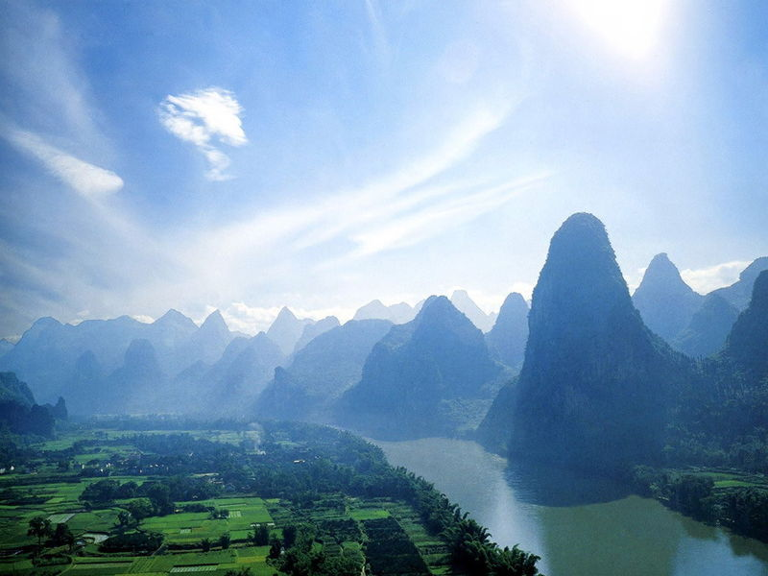

Slide 6


识字2
bì shuǐ xiù fēnɡ dào yǐnɡ
碧 水 秀 峰 倒 影
duì ɡē rónɡ shù zhuànɡ xiānɡ
对 歌 榕 树 壮 乡
xiànɡ bí luò tuo bǐ jià
象 鼻 骆 驼 笔 架
zhú fá lú cí huà lánɡ
竹 筏 鸬 鹚 画 廊

Slide 7
碧水 秀峰 倒影
对歌 榕树 壮乡
象鼻 骆驼笔架
竹筏 鸬鹚 画廊

Slide 8
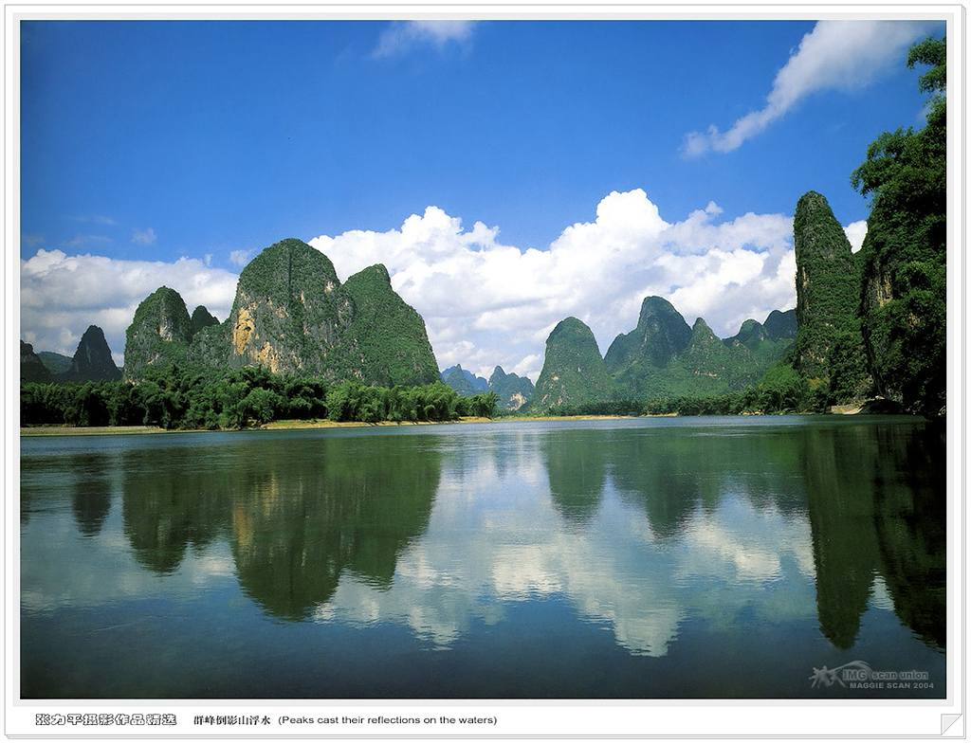
秀峰
倒影
碧水

Slide 9
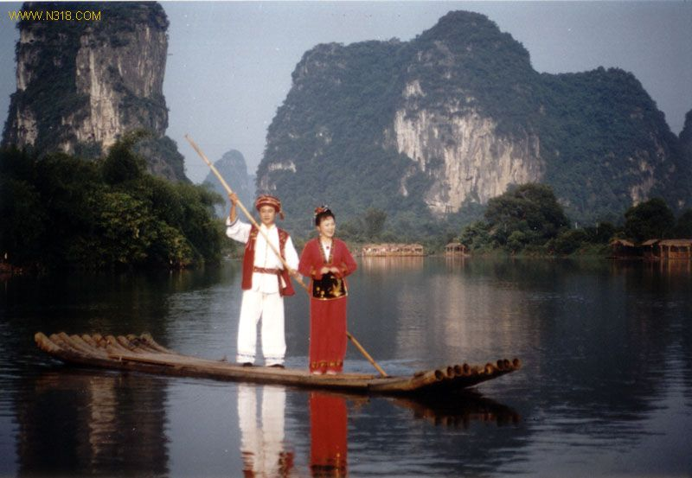
对歌
对歌：对方一问一答地唱歌，是一种民间的歌唱形式，多流行于我国某些少数民族地区。

Slide 10
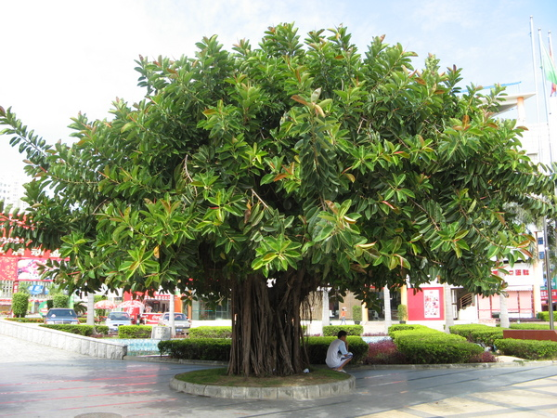
榕树
榕树

Slide 11
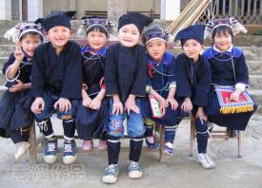
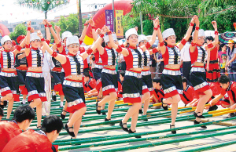
壮乡
壮乡：我国少数民族，主要分布在广西及云南、广东、贵州、湖南等地。

Slide 12
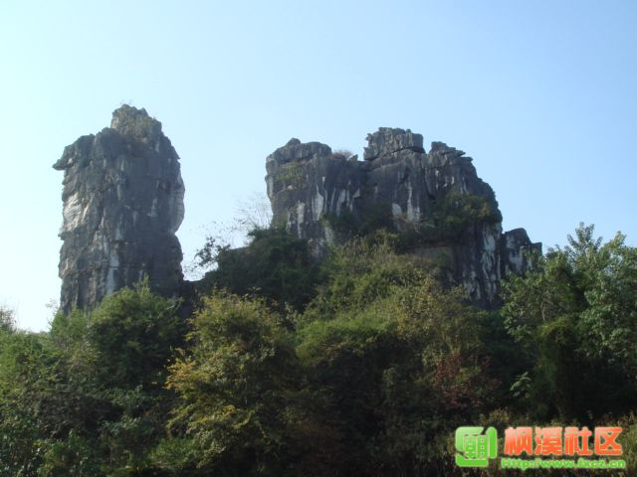
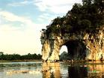
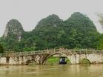
象鼻
骆驼
笔架

Slide 13
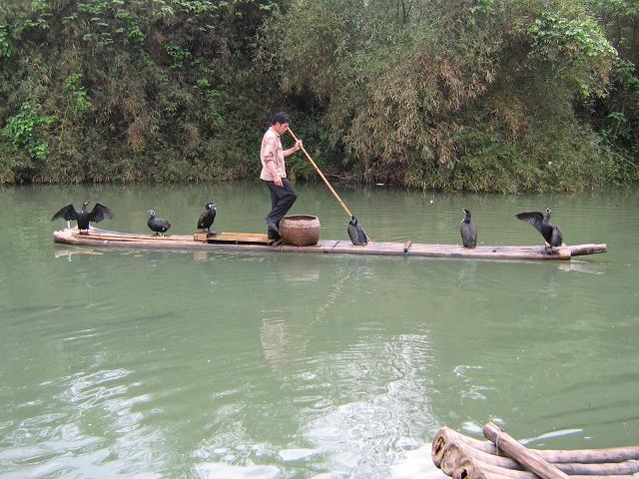
竹筏 鸬 鹚

Slide 14
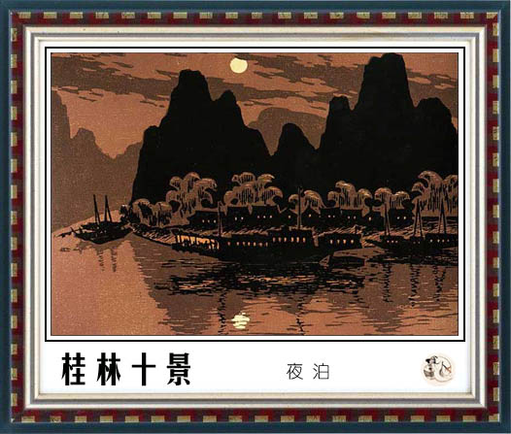
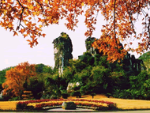
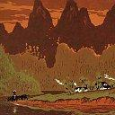
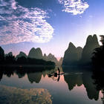
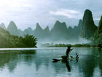
画廊画廊画廊画廊

Slide 15
和生字交朋友
碧水 秀峰 倒影
对歌 榕树 壮乡
象鼻 骆驼 笔架
竹伐 鸬鹚 画廊

Slide 16
碧水：
绿水。
相关词语：
碧山 碧涧 翠碧鸟 小家碧玉
一碧万顷 金碧辉煌 看碧成朱
金碧辉映 金碧荧煌 水碧山青

Slide 17
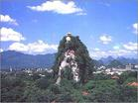
秀峰：
指“独秀峰”。
在桂林市中心,孤峰一柱,拔地而起

Slide 18
● 峰
fēngㄈㄥˉ
◎ 高而尖的山头：山～。～巅。～峦。高～。险～。
◎ 形状像山峰的东西：驼～。浪～。
◎ 最高处：登～造极。～年（自然界中某种活动达到高峰的年度

Slide 19
包含“峰”的词语：峰峦 登峰造极
巅峰 山峰 峰回路转 危峰 峰巅
千峰万壑 云峰 高峰 峰岭 顶峰
千峰百嶂 双峰驼 险峰

Slide 20
◎ 倒影 dàoyǐng
倒立的影子
● 影yǐng
◎ 物体挡住光线时所形成的四周有光中间无光的形象，亦指不真切的形象或印象：人～。花～。倒～。幻～。～壁。～响。无～无踪。～～绰绰（模模糊糊，不真切）。捕风捉～。含沙射～（喻暗地里诽谤中伤）。
◎ 形象：摄～（照相）。留～。剪～。～印。～像。
◎ 描摹：～写。～抄。～宋本。
◎ 指“电影”：～评。～院。～片。～视（电影和电视）。～坛。

Slide 21
● 鼻bí
◎ 嗅觉器官，亦是呼吸的孔道：～子。～窦。～孔。～腔。～涕。～音。
～烟（由鼻孔吸入的粉末状的烟）。仰人～息。嗤之以～。

Slide 22
● 骆
（駱）
luòㄌㄨㄛˋ
◎ 黑鬃的白马。
◎ 〔～驼〕哺乳动物，身体高大，背上有肉峰，毛褐色。能驮负重物在沙漠中远行。亦称“橐tuó驼”；简称“驼”。
◎ 姓。

Slide 23
● 驼
（駝）
tuóㄊㄨㄛˊ
◎ 指“骆驼”：～峰（骆驼背部高起的肉峰）。～毛。～铃。双峰～。
◎ 身体前曲，背脊突起像驼峰：～背。

Slide 24
架 拼音:jià
部首:木,部外笔画:5,总笔画:9
◎ 用做支承的东西：书～。衣～。绞～。
◎ 支承，搀扶：～桥。～不住。～空。
◎ 互相殴打，争吵：打～。劝～。
◎ 量词，多指有支柱或有机械的东西：五～飞机。
◎ 捏造，虚构：～词诬控。
◎ 古同“驾”，凌驾。

Slide 25
廊 拼音:láng
部首:广,部外笔画:8,总笔画:11
◎ 房屋前檐伸出的部分，可避风雨，遮太阳：～子。 前～后厦。
◎ 有顶的过道：长～。走～。画～。游～。

Slide 26
扩词：
碧 （ ） （ ）
峰 （ ） （ ）
影 （ ） （ ）
鼻 （ ） （ ）
骆 （ ） （ ）
驼 （ ） （ ）
架 （ ） （ ）
廊 （ ） （ ）

Slide 27
做一做
  一、选择合适的字填空。
架 驾
（ ）驶 笔（ ） （ ）势 劳（ ）
峰 锋
山（ ） 秀（ ） 刀（ ） 笔（ ）
二、写出下列风景区在什么地方。
漓江 故宫 西湖 长城 中山陵 黄山
三、给下面的句子加标点。
⑴暑假里 妈妈带我去桂林旅行
⑵漓江的风景多么迷人
⑶鹚的羽毛是黑色的吗

Slide 28
        美文欣赏 （ 回答问题）
        漓江的水真静啊，静得让你感觉不到它在流动；漓江的水真清啊，清得可以看见江底的沙石；漓江的水真绿啊，绿得仿佛那是一块 无瑕(xiá) 的(de) 翡(fěi)翠 。
        桂林的山真奇啊，一座座拔地而起，各不相连，像老人，像巨象，像骆驼，奇峰罗列，形态万千；桂林的山真秀啊，像翠绿的屏(pínɡ) 障(zhànɡ) ，像新生的竹笋，色彩明丽，倒映水中；桂林的山真险啊，危峰兀立，怪(ɡuài) 石(shí) 嶙(lín) 峋(xún) ，好像一不小心就会栽倒下来。
        1.短文有 自然段。第一段写了桂林的____ 。第二段写了桂林的———。
        2.桂林的水有——、——、——的特点。 桂林的山有——、——、——的特点。

